Slide 1
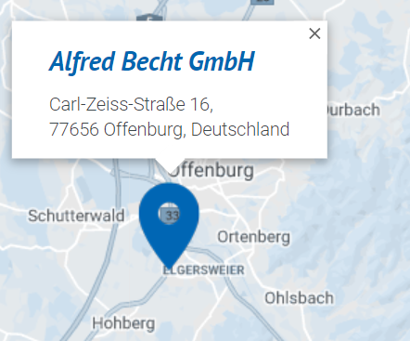

Auftraggeber
https://www.becht-online.de/kontakt/
https://www.becht-online.de/kontakt/
Abteilungen:
Vertriebsabteilung mit zwei Mitarbeitern
Lagermanagement und Versandabteilung
mit drei Mitarbeitern

Slide 2

Paletten- Kalkulations- Programm
Von Stefan Hendrich

Slide 3
Agenda
1. Ist-Analyse
2. Optimierungsansatz
3. Kosten-Nutzen-Analyse
4. Lösung
5. Ausblick/Erweiterung
6. Fazit

Slide 4
Ist-Analyse
Auftragseingang vom Auslandskunden im Vertrieb
Vertrieb erstellt Sendeschein
Sendeschein zur Versandabteilung bringen
Auftrag
← Vertrieb
Informationen werden der Lagersoftware entnommen oder direkt am Produkt gesucht
Ergebnisse werden auf dem Sendeschein vermerkt und dem Vertrieb zurück gemeldet
← Versandabteilung
Vertrieb erstellt Kostenberechnung für den Kunden
← Vertrieb

Slide 5
Optimierungsansatz
schnellere Planung
bessere Versandkapazitäten
optimierte Verladeplanung
verbesserte Dokumente für den Versand
Verladefehler vermeiden

Slide 6
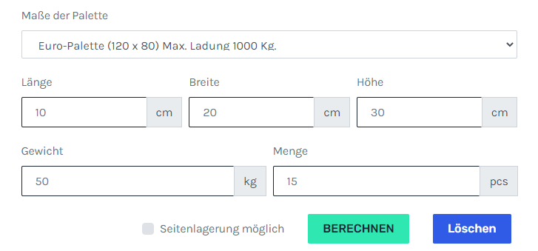
Kosten – Nutzen – Analyse
Online Programm zur Berechnung eines Artikels kostenlos verfügbar
nur eine geringe Auswahl an Palettenmaßen →
Verpackungsmaße des Artikels →
nur ein Artikel zur Auswahl →
https://myfracht.com/de/palettenberechnung/

Slide 7
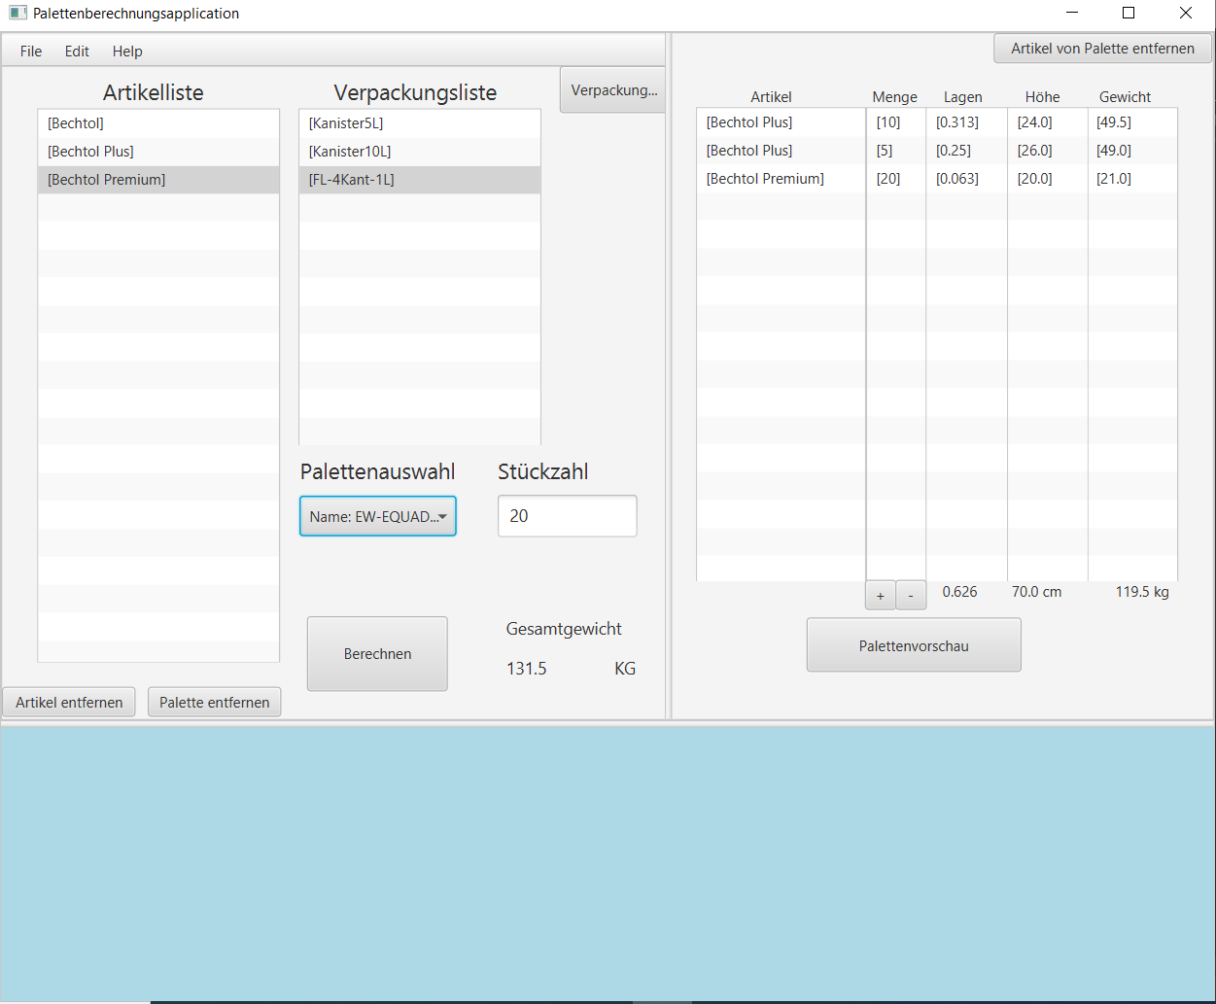
Lösung
Verpackung enthält Informationen über Nettogewicht, die Inhaltsmenge des Artikels, sowie die Maße der Verpackung
Artikel beinhaltet bereits alle wichtigen Informationen (Bezeichnung, Nettogewicht je 100ml)
Auflistung mehrerer Produkte auf einer Palette sind möglich
Kundenbezogene Möglichkeiten an Palettenptionen können erstellt werden ( max. Beladegewicht,
max. Beladehöhe )
Versandmitarbeiter Berechnung je Auftrag = 1h/Woche * 40 € = 40€ / Woche
Programmkosten in der Version 1.0 = 1760€
Es ergibt sich folgende Amortisationsdauer von ca. 1 Jahr
Vertrieb benötig für die Berechnung nur ca. 10min!

Slide 8
Ausblick
Programmerweiterung:
Darstellung und Ausdruck der beladenen Palette
bildliche Darstellung der Palette in 3D
Übersichtlichkeit der GUI für den Endanwender
Verpackungsstammerweiterung → maximale Tragkraft
Realisierung von Lagen mit gemischten Produkten
Anbindung an vorhandene Lagersoftware
Erweiterung der Planung für Container

Slide 9
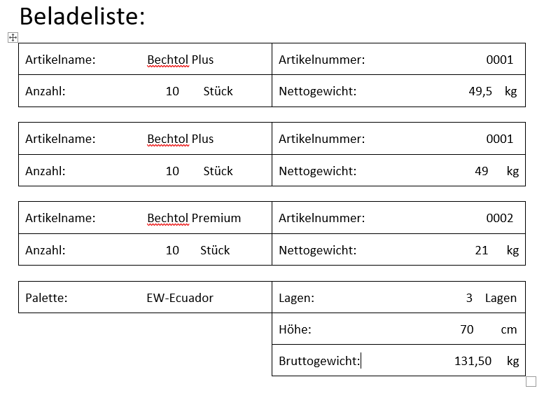
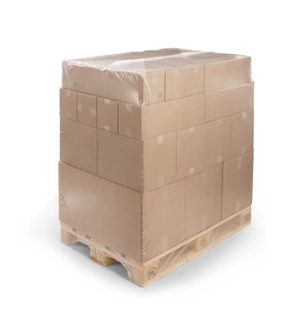
Fazit
Darstellung und Ausdruck der beladenen Palette
bildliche Darstellung der Palette in 3D
https://www.ratioform.de/Warensicherung-Export/Schrumpfen/Schrumpffolien-und-Zubehoer/PE-Schrumpf-Folie-fuer-Paletten/sfhe16/?b2c&gclid=Cj0KCQjw0emHBhC1ARIsAL1QGNcn_bk7t6Ms9a75f7Zm4BY7PUEVCCsk6XYaJZC7m5ZTxVE9onvt-GkaAjfeEALw_wcB

Slide 10

Ende
Vielen Dank für Ihre Aufmerksamkeit
und einen schönen Tag

